Slide 1
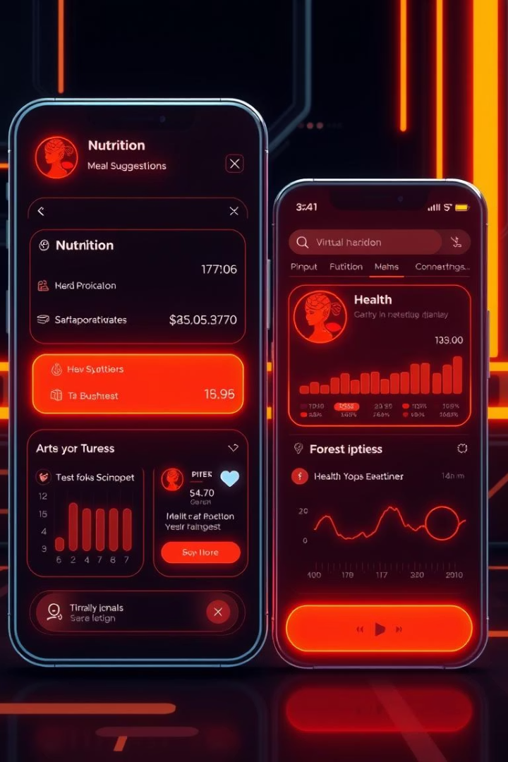
ChatBot NutriAI
Este proyecto presenta la app NutriAI, un asistente virtual diseñado para ayudar a los usuarios en la gestión básica de su salud nutricional. Proporciona estimaciones personalizadas del Índice de Masa Corporal (IMC) y las calorías de mantenimiento basándose en datos simples como peso, altura, edad y actividad física.
Este prototipo no funcional busca ofrecer una experiencia intuitiva mediante una interfaz clara y simulación conversacional, facilitando la comprensión de conceptos complejos a usuarios sin conocimientos técnicos.

Slide 2

Objetivos específicos
Asistente virtual simulado
Diseño intuitivo
Validación gráfica de requisitos
Crear un chatbot que represente la interacción del usuario para cálculos de IMC y calorías.
Desarrollar una interfaz visual clara, ordenada y fácil de usar, que mejore la experiencia.
Representar los Requisitos Funcionales y No Funcionales mediante un prototipo visual.

Slide 3
Requisitos Funcionales (RF) clave del sistema
RF1: Entrada de datos
RF2 y RF3: Cálculos automáticos
RF4 y RF5: Presentación y simulación
Permitir ingresar edad, peso, estatura y nivel de actividad física.
IMC calculado con clasificación detallada.
Visualización clara de resultados.
Simulado visualmente para representación clara.
Estimación de las calorías de mantenimiento.
Interacción simulada mediante mensajes guiados en chatbot.
Representados gráficamente en el diseño para validación.

Slide 4








Requisitos No Funcionales (RNF) para experiencia óptima
Adaptabilidad
Interfaz amigable
Interfaz responsiva a distintos tamaños de pantalla para usabilidad móvil y escritorio.
Diseño claro y accesible que mejora la comprensión del usuario.
Contenido comprensible
Experiencia fluida
Textos y estructura pensados para usuarios sin experiencia técnica en nutrición o salud.
Navegación intuitiva que evita confusiones y mejora la interacción.

Slide 5
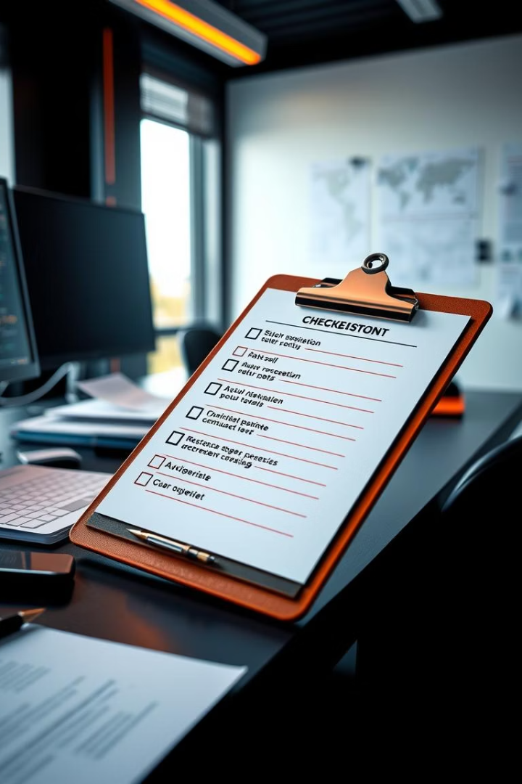
Definition of Done (DoD): Criterios de aceptación
Prototipo completado y navegable
Simulación completa de funciones claves siguiendo requisitos funcionales.
Flujo claro del chatbot
Representación desde ingreso de datos hasta resultados con interacción guiada.
Diseños validados y almacenados
Revisión y aprobación de todos los entregables por el equipo.
Interfaz con experiencia intuitiva
Accesibilidad, claridad y estructura que facilitan la comprensión y el uso.

Slide 6

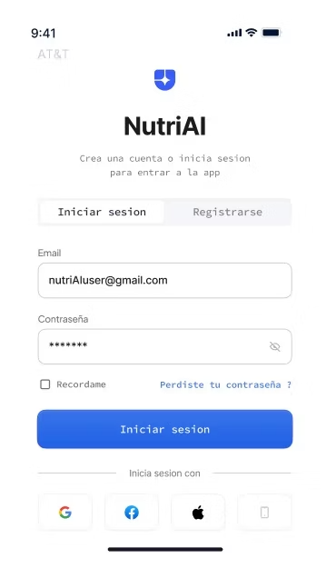
Prototipo de interfaz: diseño visual y usabilidad
Ingreso de datos
Campos para edad, peso, estatura y nivel de actividad con validación visual.
Simulación de conversación
Chatbot muestra preguntas y respuestas guiadas para facilitar el uso.
Visualización de resultados
Mostrar IMC con clasificación y calorías de mantenimiento de forma clara y visual.

Slide 7
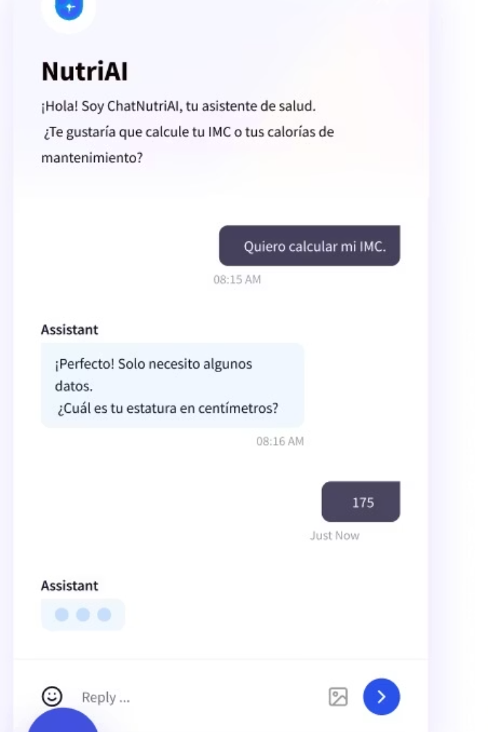




Simulación del Chatbot: interacción con usuario
Saludo inicial
Bienvenida y explicación breve del asistente.
Solicitud de datos
Petición de edad, peso, estatura y actividad para cálculos.
Cálculo y respuesta
Mostrar resultados de IMC y calorías con recomendaciones básicas.
Finalización
Ofrecer soporte adicional o despedida cordial.

Slide 8

Conclusiones y próximos pasos
ChatNutriAI ofrece una solución visual y funcional para educar usuarios sobre su salud nutricional mediante una interfaz amigable y simulación conversacional. La tercera entrega consolida un prototipo navegable que valida los requisitos críticos y mejora la experiencia de usuario.
Los próximos pasos incluyen desarrollo funcional, pruebas con usuarios reales y optimización continua para maximizar el impacto y accesibilidad de la herramienta.

